Slide 1
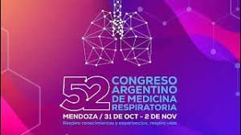
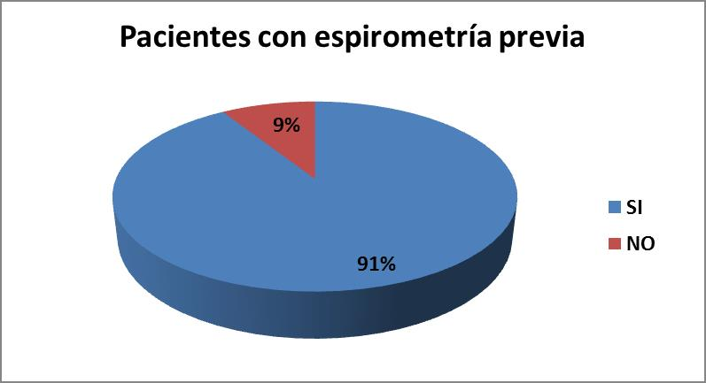
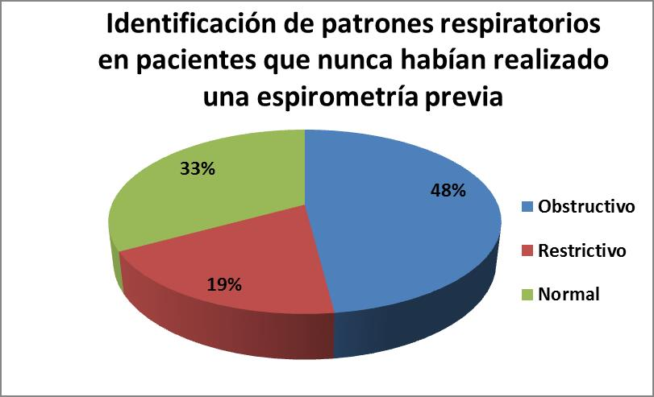
P-038
Patrones funcionales respiratorios en la evaluación preoperatoria del riesgo quirúrgico de causa pulmonar: rol de los enfermeros certificados en Laboratorio de Función Pulmonar Hospital Universitario Fundación Favaloro (HUFF) Ramos P, Di Loretto M, Cáneva J, Osses J, Ahumada R.
Introducción: El rol de los enfermeros certificados en la realización de las pruebas de función pulmonar de un Servicio de Neumonología adquiere especial relevancia. El presente estudio evalúa los resultados de las espirometrías realizadas por enfermeros universitarios y certificados en Laboratorio de Función Pulmonar del Servicio de Neumonología del Hospital Universitario Fundación Favaloro (HUFF). Su colaboración con el equipo médico (neumonólogo, anestesista y cirujano) permite una evaluación precisa de la condición respiratoria de los pacientes, optimizando la seguridad y los resultados perioperatorios.
Objetivo: Identificar patrones espirométricos anormales en pacientes evaluados por enfermeros certificados como parte de la evaluación de riesgo quirúrgico de causa pulmonar.
Material y métodos: Se evaluaron las espirometrías y curva F/V realizadas en el Servicio de Neumonología del HUFF desde noviembre de 2023 hasta junio de 2024 como parte de la evaluación del riesgo quirúrgico de causa pulmonar.
Resultados: Se realizaron espirometrías en 100 pacientes (66 hombres, 34 mujeres, media de edad: 66.85 años). El 67% no reportó patologías respiratorias previas y el 91% nunca había hecho una espirometría. En este grupo, se observó patrón obstructivo en el 48%, restrictivo en el 19% y normal en el 33%. Sobre tabaquismo: 14% fumadores activos, 46% ex fumadores y 40% nunca fumaron.
Discusión: El 48% con patrón obstructivo concuerda con estudios sobre el aumento del riesgo de complicaciones perioperatorios en pacientes con EPOC. Además, el 91% nunca había hecho una espirometría, destacando su valor diagnóstico. El 19% mostró patrón restrictivo, lo que puede complicar la ventilación intraoperatoria, pero permite mejorar el manejo preoperatorio. El 46% de los pacientes eran ex fumadores, un grupo de riesgo importante para complicaciones respiratorias.
En el HUFF, los pacientes con hallazgos espirométricos alterados son derivados a consulta medica con Neumonologos, para optimizar su condición respiratoria previa y reducir las complicaciones posoperatorias.
Conclusiones: Es fundamental el papel de la espirometría y la curva F/V en la evaluación preoperatoria, especialmente en la identificación de patrones respiratorios anormales . La alta prevalencia de patrones obstructivos subraya la importancia de esta prueba como herramienta de detección temprana de condiciones respiratorias alteradas. Así como también el papel fundamental de los enfermeros especializados en Neumonología en la realización y evaluación de estos estudios, asegurando la evaluación integral del paciente.

